Slide 1


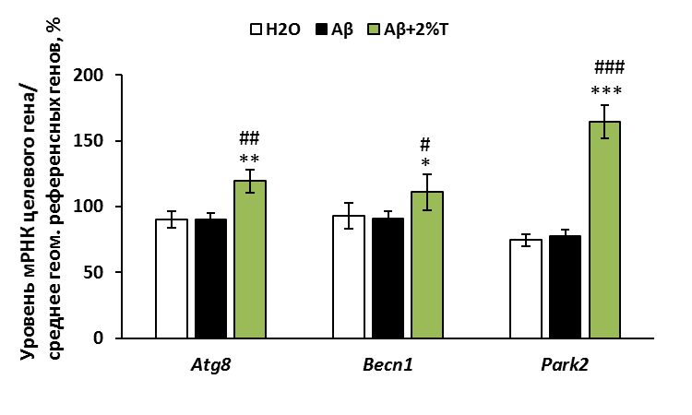
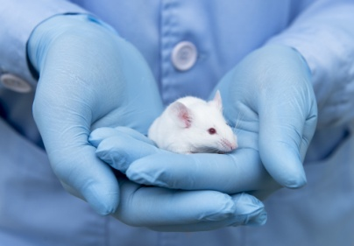
Оптимизация лечения трегалозой экспериментальной модели болезни Альцгеймера
А.Б.Пупышев, А.А.Акопян, М.В.Тендитник, М.В.Овсюкова, Н.И.Дубровина, В.М.Беличенко, М.А.Тихонова
Научно-исследовательский институт нейронаук и медицины, Новосибирск, Россия
Tрегалоза
(O-α-D-glucopyranosyl-[1→1]-α-D-glucopyranoside)
Результаты
Резюме. Многофакторная природа болезни Альцгеймера (БА) нуждается в применении полифункциональных терапевтических средствах или комбинации лекарственных воздействий (Bjørklund et al., 2019; Kuang et al., 2020). Такие свойства есть у дисахарида трегалозы, обладающей мультаргетным действием (Pupyshev et al. 2022), главным из которых является mTOR-независимая аутофагия, и показавшая эффективность в торможении ряда моделей экспериментальной нейродегенерации и, в частности, БА (Sarkar, 2013; Khalifeh et al., 2020). Исследуются разные режимы лечения, включающие вариации концентрации трегалозы (1 – 5 %) (Chen et al., 2015; He et al., 2015; Jing et al., 2019), модуляцию длительности и периодичности лечения, включая интермиттирующий режим терапии (Zaltzman et al., 2020), сочетание с другими препаратами и т.д. Наиболее распространенным вариантом лечения трегалозой является питье в виде 2 %го раствора и в течение нескольких недель (Schaeffer et al., 2012, He et al., 2015). В связи с перспективами трансляционного применения трегалозы мы исследовали терапевтический эффект разных доз трегалозы в непрерывном и интермиттирующем режимах лечения фармакологической модели БА у мышей.
БА моделировали внутрижелудочковой инъекцией агрегированного фрагмента Aβ25-35 мышам линии С57Bl/6. Сформировали следующие группы мышей: 1. Контроль (введение воды). 2. Модель БА (введение Aβ25-35). 3. Модель БА + питье 2 % трегалозы, 14 дней. 4. Модель БА + питье 4 % трегалозы, 14 дней. 5. Модель БА + питье 4 % трегалозы через день, 14 дней.
Интересовало влияние трегалозы на аутофагию, оцениваемую по иммуногистохимии (ИГХ) маркера LC3-II в гиппокампе. Трегалоза активировала аутофагию с максимальным эффектом для 4 % трегалозы. При этом активировалась и транскрипция генов аутофагии Atg8, Becn1 и Park2. Во всех группах лечения трегалозой резко снижалась ИГХ экспрессия патогенного Aβ, связанного с глубиной нейротоксического процесса. Трегалоза существенно ослабляла воспалительный процесс в гиппокампе, тестируемый по маркеру Iba1, причем сопоставимо с действием активатора mTOR-зависимой аутофагии рапамицина. Трегалоза вызывала тенденцию восстановления плотности нейронов гиппокампа, выявляемой окраской по Нисслю. С помощью теста памяти страха (УРПИ) оценивали когнитивные нарушения модели и их устранение с помощью трегалозы. Все варианты лечения трегалозой приводили к восстановлению когниции, функциональной активности нейронов гиппокампа, с максимальным эффектом для 4 % трегалозы. Основываясь на предыдущих исследованиях, полагаем, возможно усилении терапевтического действия трегалозы ее комбинацией с рапамицином.
Рисунок 4. Влияние трегалозы на экспрессию маркера микроглии белка Iba-1 во фронтальной коре и гиппокампе мозга мышей линии C57Bl/6J с введением Aβ25-35.
Рисунок 6. Влияние трегалозы на когнитивную активность в тесте «памяти страха» у мышей линии C57Bl/6J с введением Aβ25-35.
Примечание. Белые столбцы – латентное время захода в темный отсек на стадии обучения, синие столбцы – латентное время захода в темный отсек при тестировании памяти о страхе (через 1 сутки).
Рисунок 1. Влияние трегалозы на экспрессию маркера аутофагии белка LC3-II во фронтальной коре и гиппокампе мозга мышей линии C57Bl/6J с введением Aβ25-35.
А – Оптическая плотность гранулярной флуоресценции маркера LC3-II Б - Иммуногистохимия LC3 B коронарных срезов. Увеличение 200х.
Обозначения (здесь и далее): * - p<0,05; ** - p<0,01, *** - p<0,001 по сравнению c H2O; # - p<0,05, ### - p<0,001 по сравнению с Aβ; $$ - p<0,01 по сравнению с Aβ+4%T. Данные представлены как Mean±S.E.M. Сокращение: DG - Dentate Gyrus (зубчатая извилина).
Моделирование БА резко повышало экспрессию белка Iba-1 в коре и гиппокампе мозга, а трегалоза в разных режимах аппликации нормализовала уровень этого белка во всех отделах мозга.
Моделирование БА не влияло на исследовательскую активность мышей, однако в последующем испытании резко снижало латентный период перехода в темный (опасный) отсек. Трегалоза восстанавливала этот латентный период, причем эффект обнаруживал дозозависимость с максимальным действием 4 % трегалозы.
Отмечена стабильная дозозависимая активация трегалозой маркера аутофагии белка LC3-II, наибольшая для 4 % трегалозы.
Введение. Трегалоза показала эффективность в торможении экспериментальной нейродегенерации (Sarkar et al., 2013; Pupyshev et al., 2022). Основными терапевтическими эффектами трегалозы являются активация mTOR-независимой аутофагии, шапероноподобное действие, антиоксидантный и противовоспалительный эффекты (показаны на рисунке ниже). В экспериментальной терапии трегалозой используются разные способы введения (алиментарный, внутрибрюшинный внутривенный), разные дозы введения, продолжительности введения, периодичность введения и т.д. (Нosseinpour-Moghaddam et al., 2018). Наиболее разработано потребление трегалозы с питьем в виде 2 % раствора. Есть основания считать, что увеличение концентрации трегалозы может повысить ее эффективность, однако гиперстимуляция аутофагии трегалозой может быть губительной для нейронов (Yan et al., 2019).
Цель. Установить зависимость терапевтического эффекта трегалозы от дозы и периодичности ее алиментарного потребления в отношении фармакологической модели болезни Альцгеймера (БА).
Методы. Использованы самцы мышей линии C57Bl/6. Моделирование БА вызывали внутрижелудочковым введением в мозг агрегированного фрагмента амилоида-β Aβ25-35 (Park et al., 2011). Через 2 дня начинали лечение трегалозой в течение 14 дней в следующих режимах: 2 % и 4 % трегалоза в питье ежедневно и 4 % трегалоза через день. Тестирование маркеров проводили методами иммуногистохимии (Tikhonova et al., 2017).
Выводы
1. Стимуляция аутофагии алиментарным потреблением трегалозы в мозге/гиппокампе мышей линии C57Bl/6 зависит от концентрации трегалозы и максимальна для 4 % раствора препарата.
2. Моделирование БА внутрижелудочковым введением фрагмента Aβ25-35 резко повышает уровень Aβ в мозге, а лечение трегалозой в различных режимах оказывает выраженное нормализующее действие.
3. Подобно, у мышей с введением Aβ25-35 значительно возрастает уровень маркера микроглии Iba-1. Все режимы потребления трегалозы существенно подавляют нейровоспаление.
4. Моделирование БА резко снижает способность мышей к ассоциативному обучению в тесте "памяти страха". Трегалоза вызывает выраженное восстановление когниции в тесте «памяти страха», максимально для 4 % трегалозы.
5. Основываясь на результатах максимальной стимуляции аутофагии и восстановления когниции у мышей с моделируемой БА, а также стабильном протективном действии трегалозы на ослабление накопления Aβ в мозге и нейровоспаления, можно отметить, что 4 %
трегалоза обладает терапевтическим преимуществом в сравнении с 2 % раствором и 4 % трегалозой в интермиттирующем режиме.
Полученные результаты имеют значение также для трансляционного перехода к лечению пациентов трегалозой в клинике. В этом плане осуществляется сотрудничество с Научным центром психического здоровья (Москва), с которым подготовлены и уже имеются совместные публикации по данной проблеме.
Рисунок 2. Влияние 2 %-й трегалозы на экспрессию мРНК генов Atg8, Becn1 и Park2 в гиппокампе мозга мышей линии C57Bl/6J с инъекцией Aβ25-35.
Примечание. Представлены относительные уровни мРНК целевого гена по отношению к среднему геометрическому референсных генов (Ppi и B2m).
2% трегалоза повышает транскрипцию генов аутофагии, максимально для гена Park2, кодирующего белок Parkin (адаптор митофагии).
Рисунок 5. Влияние трегалозы на окраску нейронов по Нисслю во фронтальной коре гиппокампе мозга мышей линии C57Bl/6J с инъекцией Aβ25-35
Действие нейротоксина Aβ25-35 вызывало достоверное снижение окраски (гибель) нейронов во фронтальной коре и СА1 отделе гиппокампа, а трегалоза в целом оказывала восстанавливающее действие.
Благодарности
Работа выполнена при финансовой поддержке гранта РНФ № 23-25-00393.
Рисунок 3. Влияние трегалозы на накопление Aβ во фронтальной коре и гиппокампе мозга мышей линии C57Bl/6J с введением Aβ25-35.
Моделирование БА резко повышало уровень Aβ во фронтальной коре и гиппокампе. Все режимы аппликации трегалозы вызывали выраженное снижение уровня Aβ во всех исследованных отделах мозга.
Под действием трегалозы больная мышь лучше избегает опасностей, с которыми уже сталкивалась.

